Slide 1
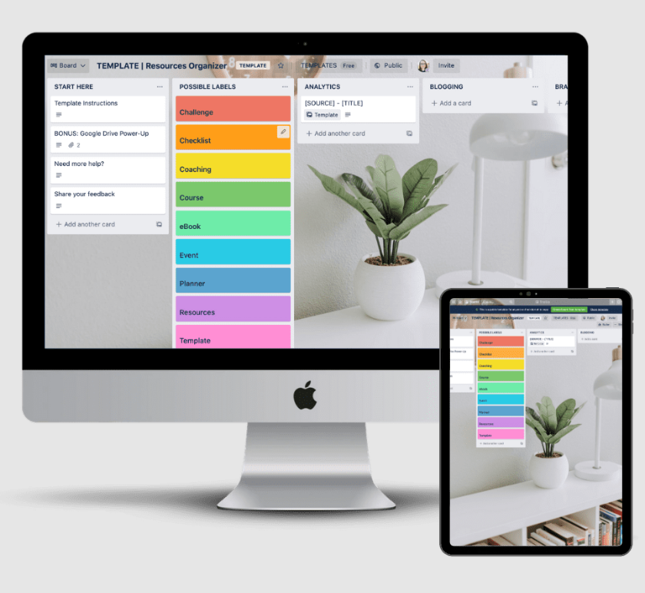
MONSCHEDULE
Công nghệ web và dịch vụ trực tuyến
Giảng viên: TS.Đỗ Bá Lâm
Nhóm 12:
Đào Trọng Hiếu
Vũ Minh Hiếu
Lê Đình Hiếu
Phạm Trung Hiếu
20183739
20194284
20194280
20194283
Đại học bách khoa Hà Nội - HUST
Notes:
Xin chào thầy cùng toàn thể các bạn đến với phần thuyết trình bài tập lớn của nhóm chúng em ngày hôm nay. Hôm nay chúng em xin giới thiệu đến thầy và các bạn trang web monschedule, trang web lập kế hoạch

Slide 2
#1
Giới thiệu đề tài
NỘI DUNG
#2
Giới thiệu trang web
#3
Demo sản phẩm
Notes:
Bài thuyết trình của bọn em

Slide 3

LÝ DO CHỌN ĐỀ TÀI
Trường hợp cần phần chia công việc nhóm và các thành viên ở xa nhau, cần một công cụ trực tuyến để quản lý và kiểm tra tiến độ của cả nhóm. Vì vậy bọn em quyết định chọn đề tài task schedule với web Monschedule.
Kịch bản ứng dụng:
Quản lý các dự án phần mềm
Quản lý lịch làm việc cá nhân

Slide 4
GIỚI THIỆU
Trang web có 2 nhóm đối tượng người dùng là User và Admin
- User: tạo workspace cũng như thêm người khác vào workspace, tạo các . . bảng dành cho các công việc riêng và trong các bảng, người dùng có thể . . tạo các cột ứng với từng giai đoạn công việc và tạo các thẻ trong các cột . . ứng với từng công việc nhỏ hơn.
- Admin: quản lý tài khoản người dùng.
Trang web có 3 page chính: đăng nhập, đăng kí và trang chủ quản lý công việc.

Slide 5
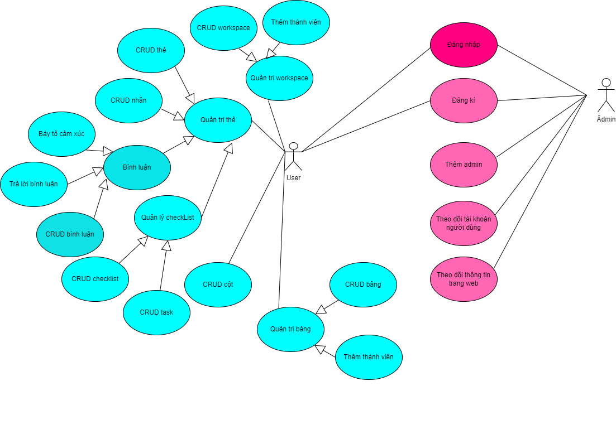
USECASE

Slide 6




CÔNG NGHỆ

Slide 7
DEMO

Slide 8
THANK YOU!!

